Slide 1
Фиксированные значения и условия:
Земные константы
payloadMass: 1000.0 # кг
initialAltitude: 0.0, # м
structuralFraction: 0.06,
dragCoefficient: 0.35
referenceArea: 20.0
exhaustVelocity # м/с
seaLevelThrust # Н
vacuumThrust # Н
Значения могут отличаться на 1-3% от реальных
Ракета одноступенчатая (один двигатель)
Максимизируем итоговую скорость

Slide 2
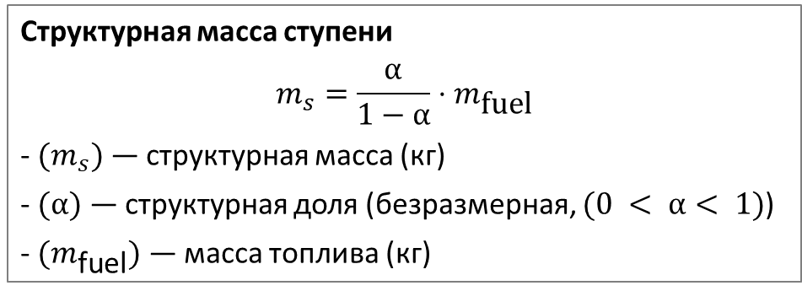
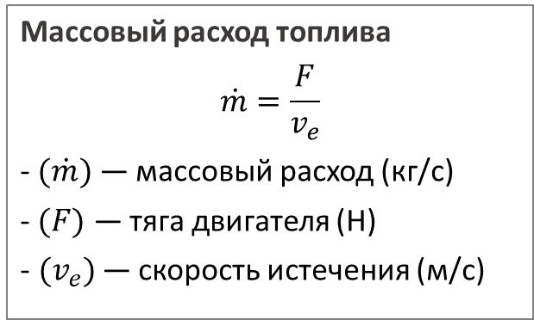
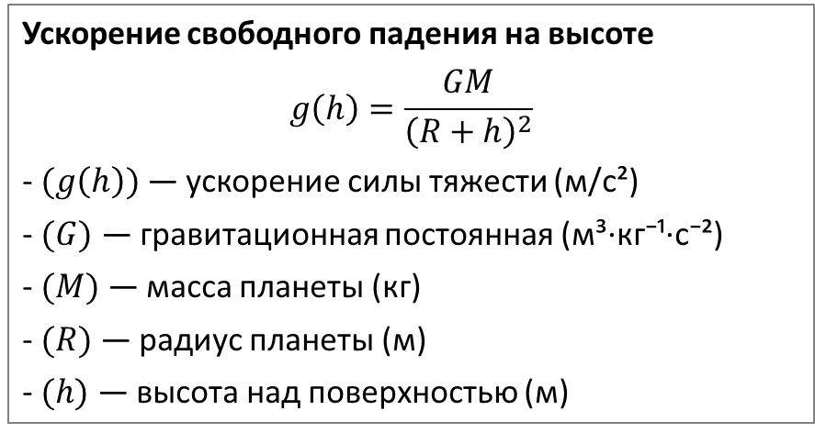
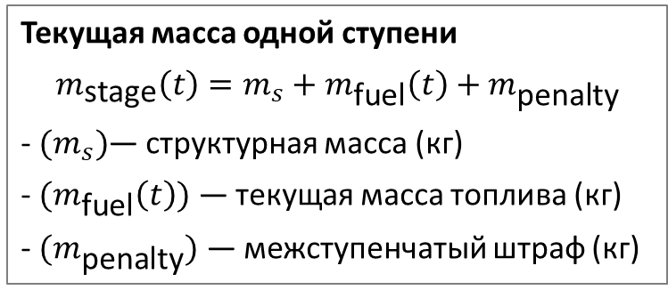
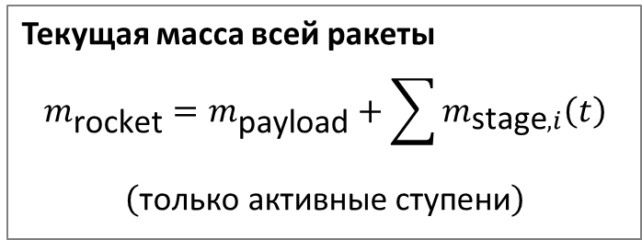
Массовый расход топлива
$$\dot{m}=\frac{F}{v_{e}}$$
- $(\dot{m})$ — массовый расход (кг/с)
- $(F)$ — тяга двигателя (Н)
-$(v_{e})$ — скорость истечения (м/с)
Структурная масса ступени
$$m_{s}=\frac{α}{1−α}⋅m_{\text{fuel}}$$
- $(m_{s})$ — структурная масса (кг)
- $(α)$ — структурная доля (безразмерная, $(0 < α< 1)$)
- $(m_{\text{fuel}})$ — масса топлива (кг)
Текущая масса одной ступени
$$m_{\text{stage}}\left(t\right)=m_{s}+m_{\text{fuel}}\left(t\right)+m_{\text{penalty}}$$
- $(m_{s})$— структурная масса (кг)
- $(m_{\text{fuel}}\left(t\right))$ — текущая масса топлива (кг)
- $(m_{\text{penalty}})$ — межступенчатый штраф (кг)
Ускорение свободного падения на высоте
$$g\left(h\right)=\frac{GM}{{\left(R+h\right)}^{2}}$$
- $(g\left(h\right))$ — ускорение силы тяжести (м/с²)
- $(G)$ — гравитационная постоянная (м³·кг⁻¹·с⁻²)
- $(M)$ — масса планеты (кг)
- $(R)$ — радиус планеты (м)
- $(h)$ — высота над поверхностью (м)
Текущая масса всей ракеты
$$m_{\text{rocket}}=m_{\text{payload}}+\sum{m_{\text{stage},i}\left(t\right)}$$
$$\left(\text{только активные ступени}\right)$$

Slide 3
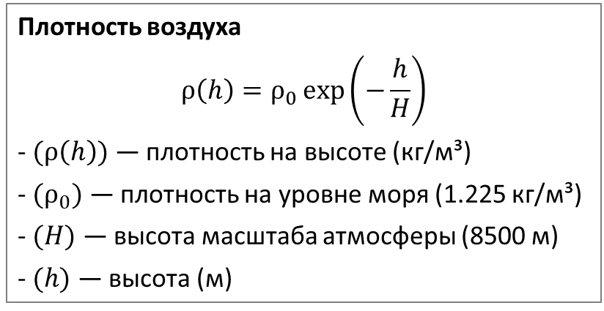
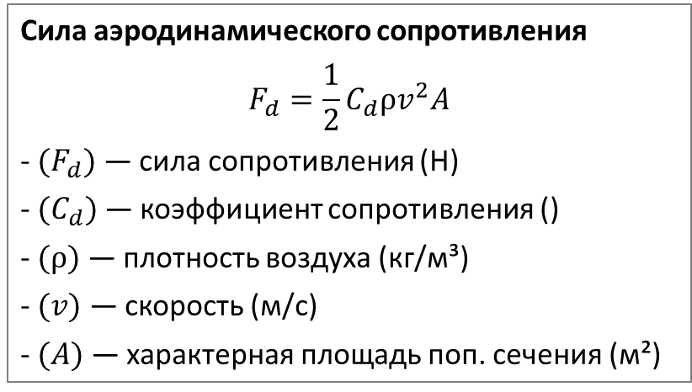
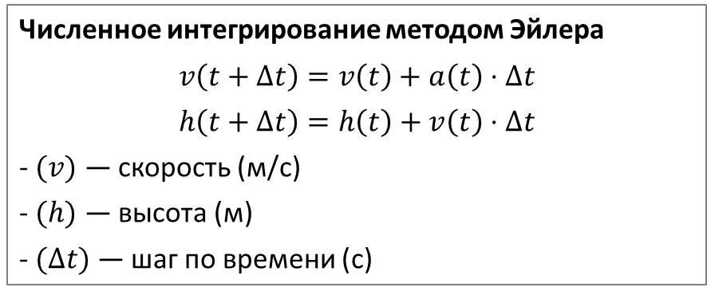
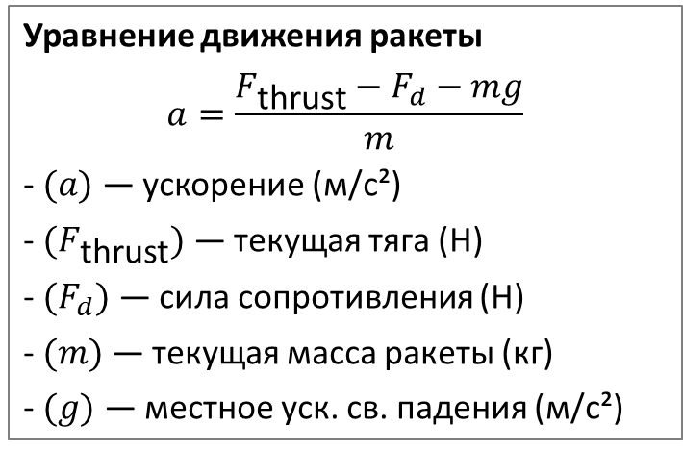
Сила аэродинамического сопротивления
$$F_{d}=\frac{1}{2}C_{d}ρv^{2}A$$
- $(F_{d})$ — сила сопротивления (Н)
- $(C_{d})$ — коэффициент сопротивления ()
- $(ρ)$ — плотность воздуха (кг/м³)
- $(v)$ — скорость (м/с)
- $(A)$ — характерная площадь поп. сечения (м²)
Плотность воздуха
$$ρ\left(h\right)=ρ_{0}\exp\left(−\frac{h}{H}\right)$$
- $(ρ\left(h\right))$ — плотность на высоте (кг/м³)
- $(ρ_{0})$ — плотность на уровне моря (1.225 кг/м³)
- $(H)$ — высота масштаба атмосферы (8500 м)
- $(h)$ — высота (м)
Уравнение движения ракеты
$$a=\frac{F_{\text{thrust}}−F_{d}−mg}{m}$$
- $(a)$ — ускорение (м/с²)
- $(F_{\text{thrust}})$ — текущая тяга (Н)
- $(F_{d})$ — сила сопротивления (Н)
- $(m)$ — текущая масса ракеты (кг)
- $(g)$ — местное уск. св. падения (м/с²)
Численное интегрирование методом Эйлера
$$v\left(t+Δt\right)=v\left(t\right)+a\left(t\right)⋅Δt$$
$$h\left(t+Δt\right)=h\left(t\right)+v\left(t\right)⋅Δt$$
- $(v)$ — скорость (м/с)
- $(h)$ — высота (м)
- $(Δt)$ — шаг по времени (с)

Slide 4
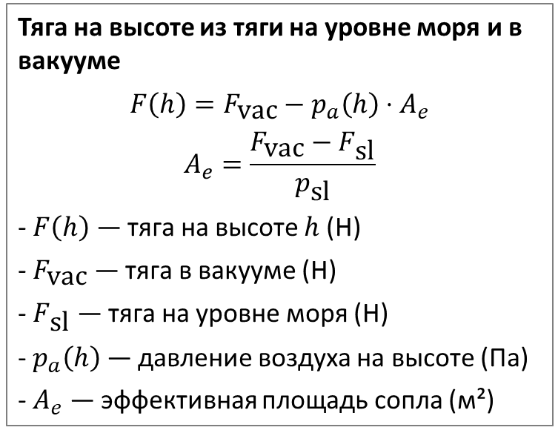
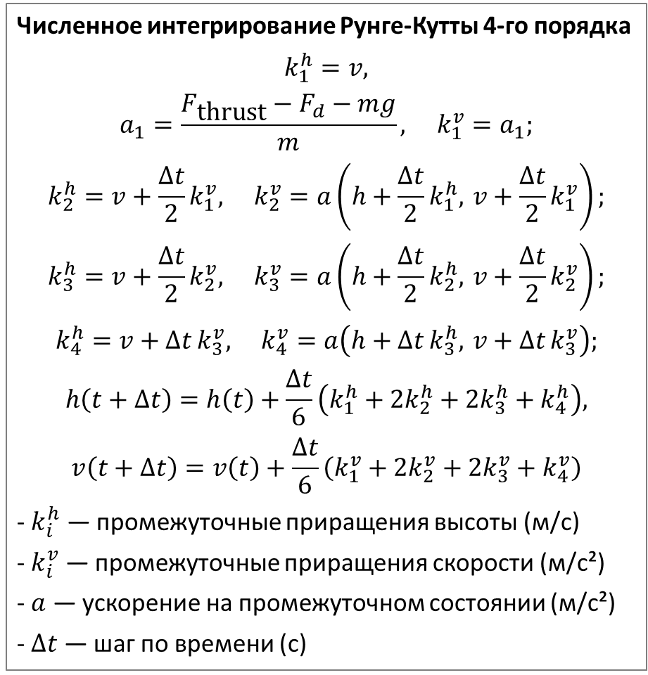
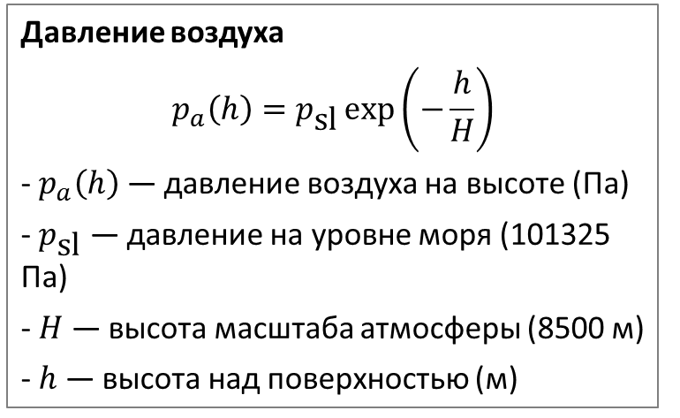
Тяга на высоте из тяги на уровне моря и в вакууме
$$F\left(h\right)=F_{\text{vac}}−p_{a}\left(h\right)⋅A_{e}$$
$$A_{e}=\frac{F_{\text{vac}}−F_{\text{sl}}}{p_{\text{sl}}}$$
- $F\left(h\right)$ — тяга на высоте $h$ (Н)
- $F_{\text{vac}}$ — тяга в вакууме (Н)
- $F_{\text{sl}}$ — тяга на уровне моря (Н)
- $p_{a}\left(h\right)$ — давление воздуха на высоте (Па)
- $A_{e}$ — эффективная площадь сопла (м²)
Численное интегрирование Рунге-Кутты 4-го порядка
$$k_{1}^{h}=v,$$
$$a_{1}=\frac{F_{\text{thrust}}−F_{d}−mg}{m}, k_{1}^{v}=a_{1};$$
$$k_{2}^{h}=v+\frac{Δt}{2}k_{1}^{v}, k_{2}^{v}=a\left(h+\frac{Δt}{2}k_{1}^{h}, v+\frac{Δt}{2}k_{1}^{v}\right);$$
$$k_{3}^{h}=v+\frac{Δt}{2}k_{2}^{v}, k_{3}^{v}=a\left(h+\frac{Δt}{2}k_{2}^{h}, v+\frac{Δt}{2}k_{2}^{v}\right);$$
$$k_{4}^{h}=v+Δt k_{3}^{v}, k_{4}^{v}=a\left(h+Δt k_{3}^{h}, v+Δt k_{3}^{v}\right);$$
$$h\left(t+Δt\right)=h\left(t\right)+\frac{Δt}{6}\left(k_{1}^{h}+2k_{2}^{h}+2k_{3}^{h}+k_{4}^{h}\right),$$
$$v\left(t+Δt\right)=v\left(t\right)+\frac{Δt}{6}\left(k_{1}^{v}+2k_{2}^{v}+2k_{3}^{v}+k_{4}^{v}\right)$$
- $k_{i}^{h}$ — промежуточные приращения высоты (м/с)
- $k_{i}^{v}$ — промежуточные приращения скорости (м/с²)
- $a$ — ускорение на промежуточном состоянии (м/с²)
- $Δt$ — шаг по времени (с)
Давление воздуха
$$p_{a}\left(h\right)=p_{\text{sl}}\exp\left(−\frac{h}{H}\right)$$
- $p_{a}\left(h\right)$ — давление воздуха на высоте (Па)
- $p_{\text{sl}}$ — давление на уровне моря (101325 Па)
- $H$ — высота масштаба атмосферы (8500 м)
- $h$ — высота над поверхностью (м)

Slide 5
